Slide 1

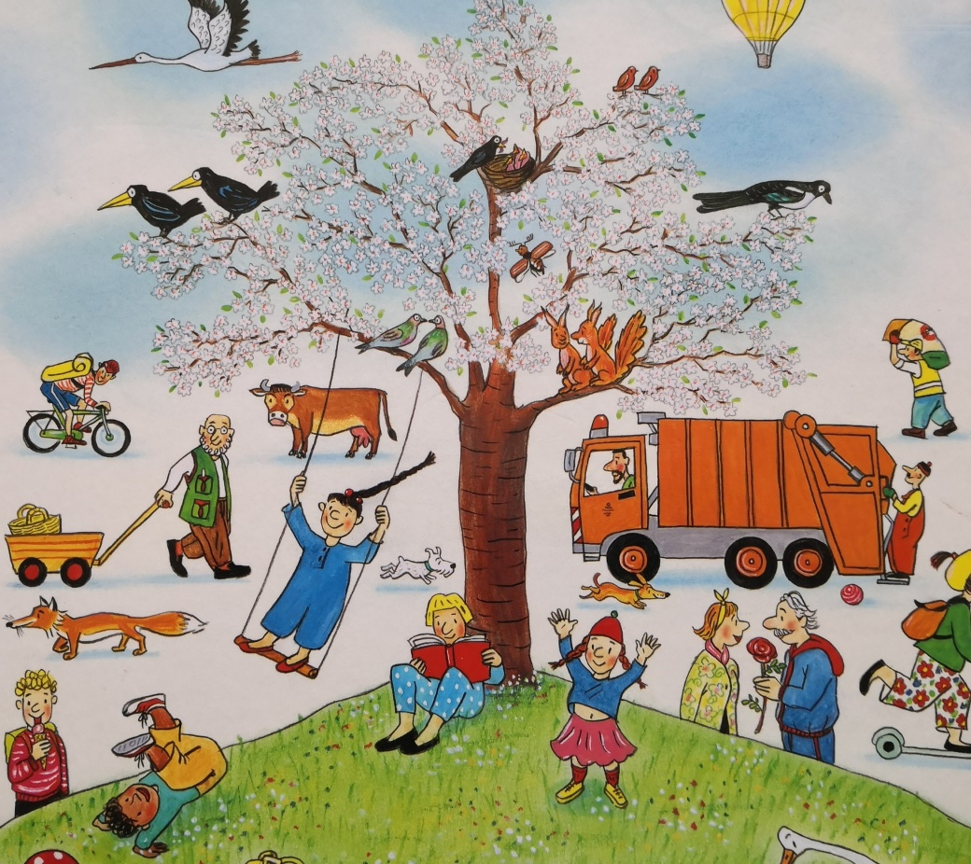




















UNA GIORNATA IN CITTÀ: ALLA SCOPERTA DEL NOSTRO AMBIENTE
FOCUS SU VERDE URBANO E
BIODIVERSITÀ ANIMALE
Marzia Mirabile
ISPRA – Istituto Superiore per la Protezione e Ricerca Ambientale

Slide 2
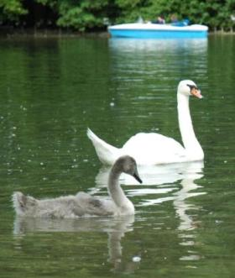
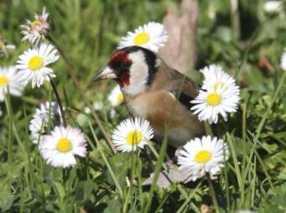
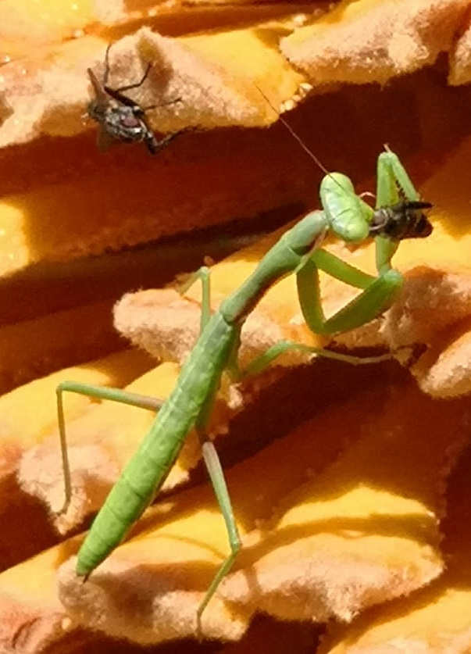
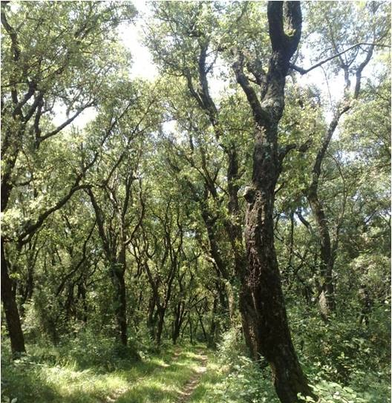
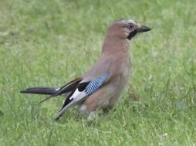
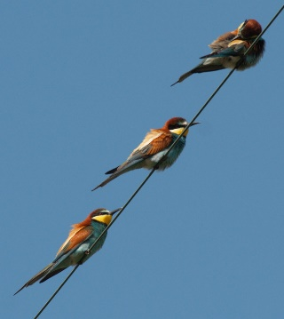
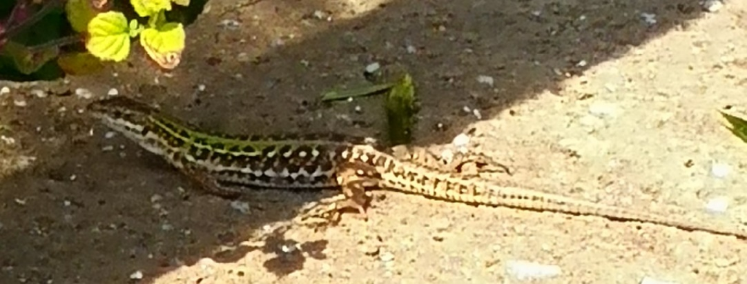
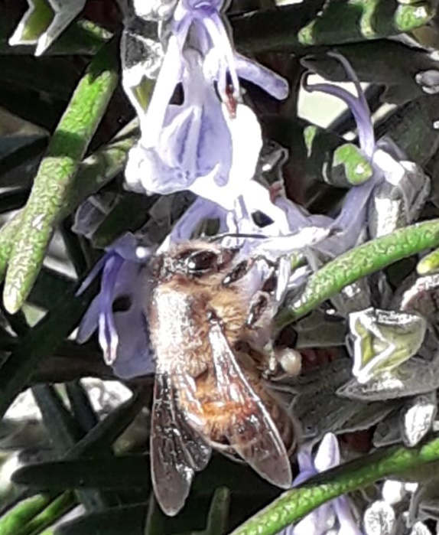
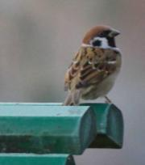
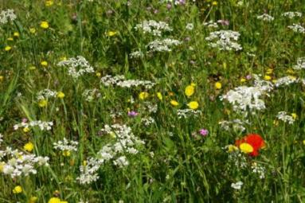
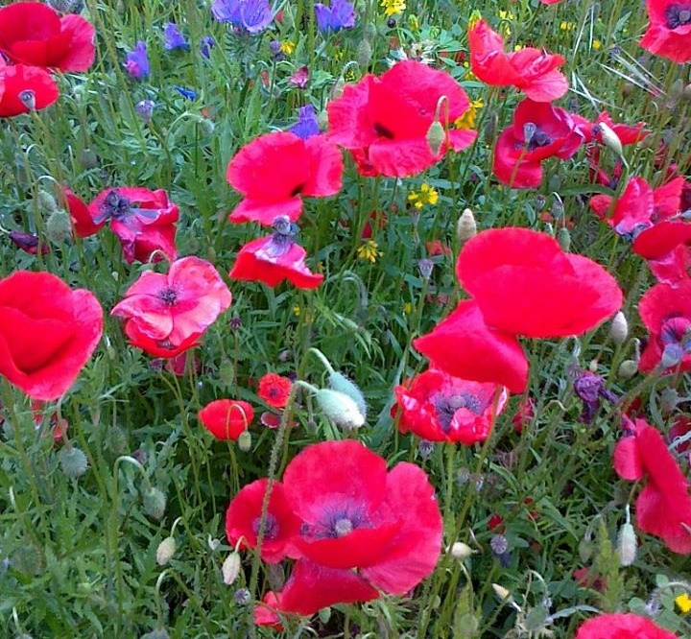
VERDE URBANO E BIODIVERSITÀ ANIMALE
Gli spazi verdi urbani e periurbani possono ospitare comunità animali e vegetali ricche e complesse, meritevoli di tutela
Foto: M. Mirabile, A. Sorace
Notes:
Gli spazi verdi urbani, soprattutto se alberati, possono rappresentare habitat idonei per varie specie animali e vegetali, contribuendo quindi alla loro conservazione e tutela sia locale che a scala più ampia. La Convenzione sulla Diversità Biologica riconosce l’importanza della tutela della biodiversità urbana per il raggiungimento dei propri obiettivi, con particolare riferimento alle aree verdi e alle aree protette urbane. A scala nazionale, la Strategia Nazionale per la Biodiversità nell’area di lavoro “Aree urbane” riconosce come prioritario il mantenimento delle aree verdi e la riqualificazione del sistema delle aree naturali per consentire la protezione della biodiversità e degli ecosistemi urbani. Infine, le aree verdi cittadine più naturali possono assolvere un ruolo cruciale nella creazione di connessioni ecologiche fra aree naturali urbane e periurbane, rappresentando un’efficace risposta a livello locale sia per salvaguardare la biodiversità che per proteggere e migliorare l’ambiente in generale.
Dire attività di ISPRA Ispra e biodiversità urbana (ataltante decima specie invasive rau

Slide 3













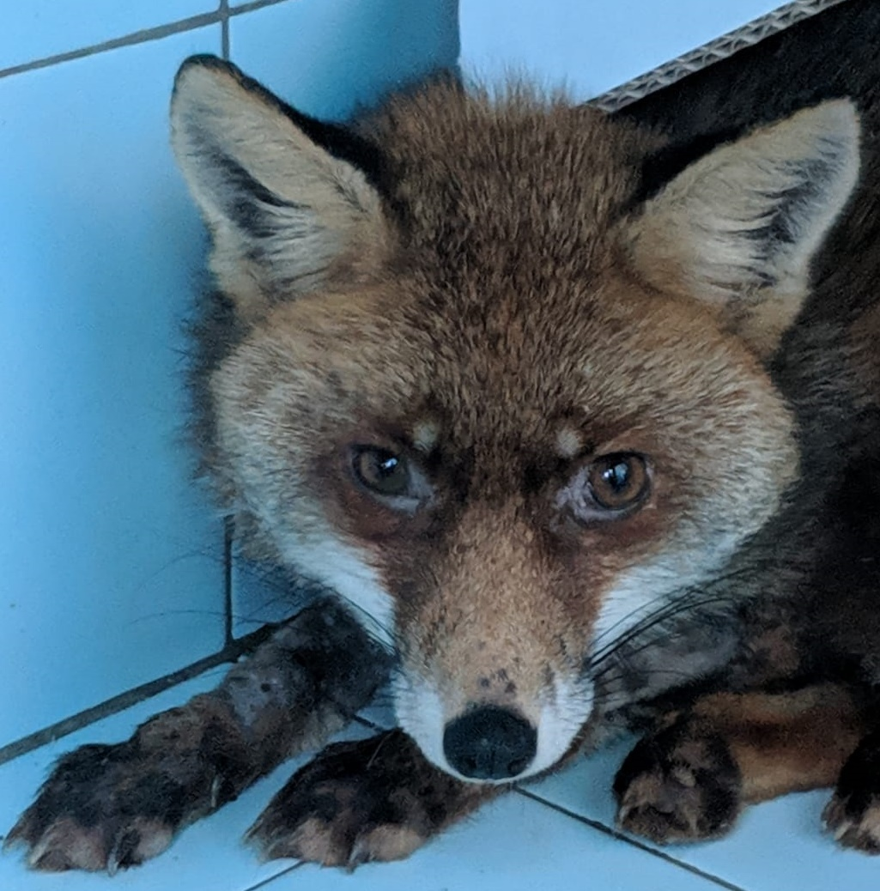
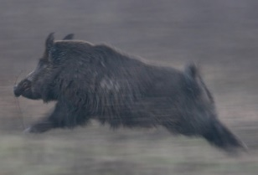
Molte specie animali, con dinamiche variabili nei differenti contesti, hanno colonizzato le città
attivamente
passivamente
quando l’habitat naturale
è stato circondato dalla città
CITTÀ
CITTÀ
Cornacchia grigia
Piccione
Volpe
Tortora dal collare
orientale
Cinghiale
Testuggine palustre
europea
Osmoderma eremita
Salamandrina
Foto: M. Mirabile, A. Sorace
Fonte: http://www.reportingdirettivahabitat.it/
Notes:
Specie vagili vs specie non vagili

Slide 4
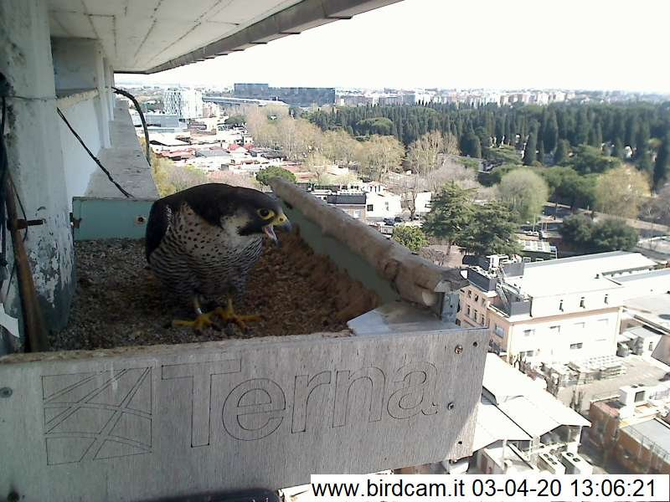
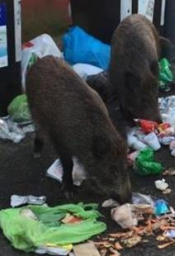
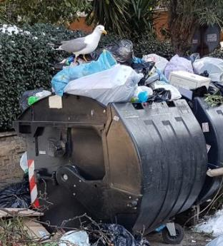
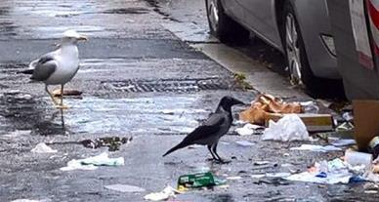
Nelle città le specie trovano:
abbondante disponibilità di cibo,
rifugi per la notte,
carenza/assenza di predatori,
illuminazione artificiale che, aumentando il periodo di luce, consente di prolungare sia il periodo riproduttivo che le ore da dedicare all’alimentazione.
Falco pellegrino
https://www.birdcam.it/webcam-agar/#top
Notes:
FOTO PICCHIO

Slide 5
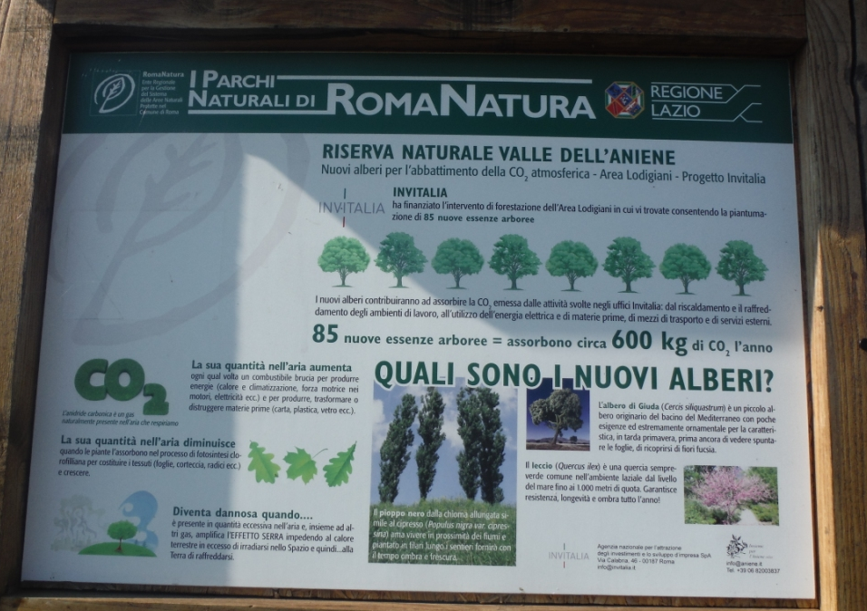
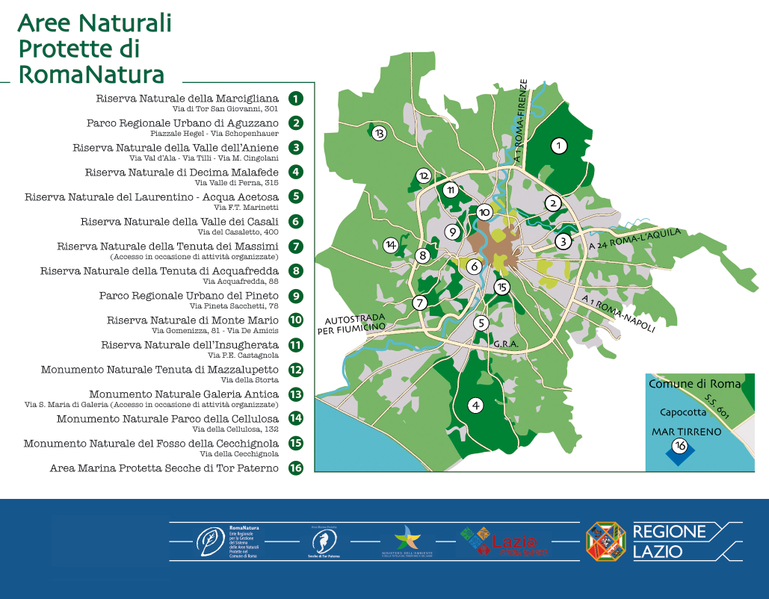
A Roma un terzo del territorio comunale è interessato da aree naturali protette (ad esempio quelle gestite da RomaNatura), compresi 8 siti tutelati a scala europea (siti Natura 2000) di cui uno interno alla città (sito «Villa Borghese e Villa Pamphili»).
Aree naturali protette urbane e periurbane
Le città possano assolvere un ruolo importante per la conservazione e tutela della biodiversità, anche per sensibilizzare l’opinione pubblica.
Presenti anche 45 alberi monumentali (veri «monumenti naturali»): 20 in ambito urbano (ad esempio Villa Sciarra, Villa Celimontana, Villa Borghese) e 25 extraurbano (tutti nella tenuta presidenziale di Castelporziano).

Slide 6
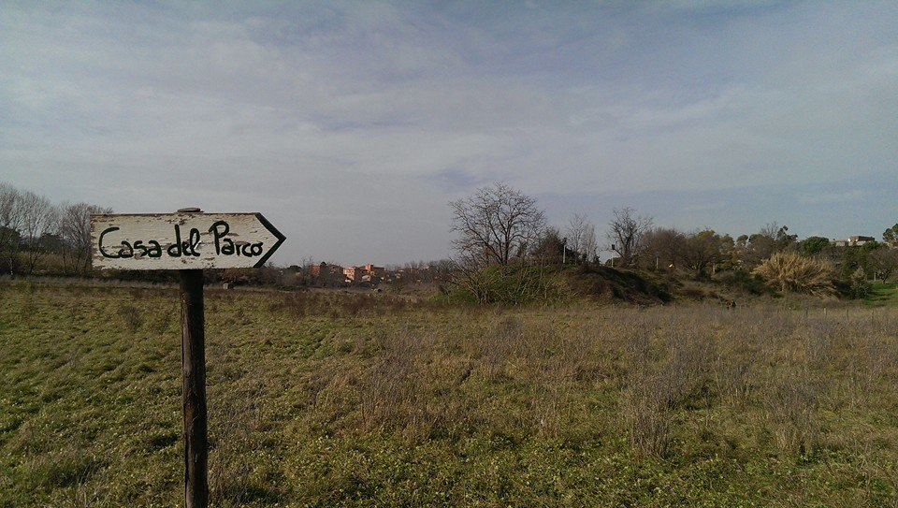
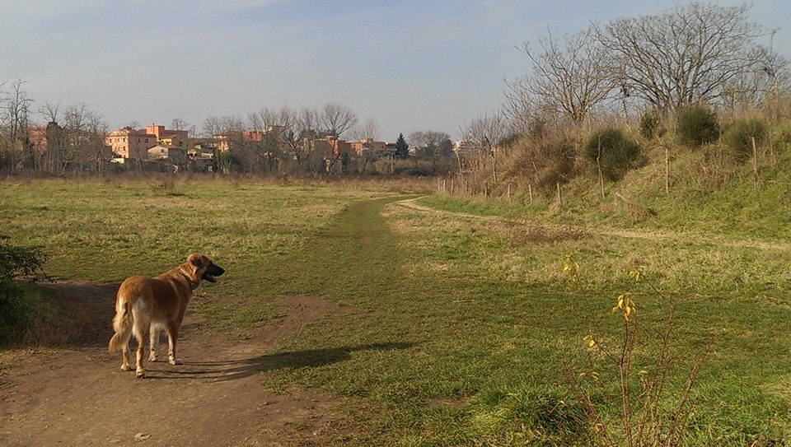
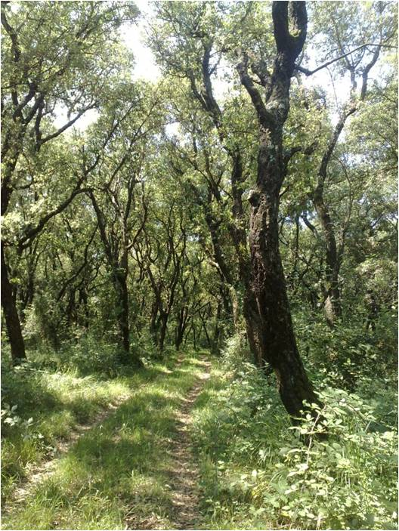
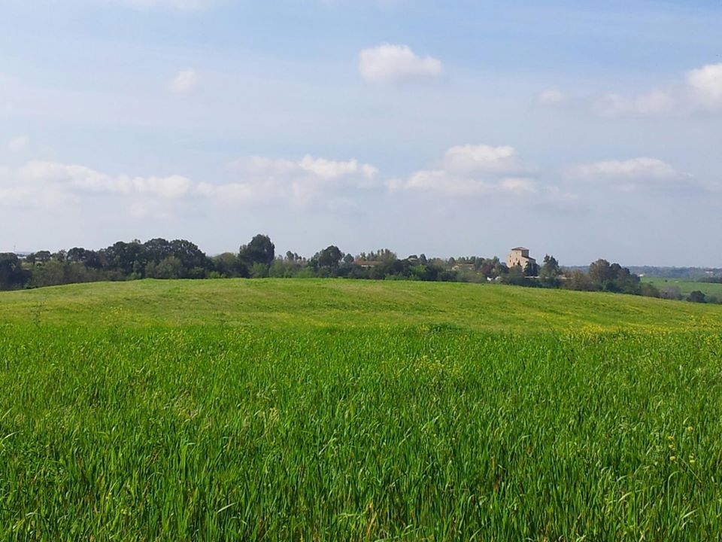
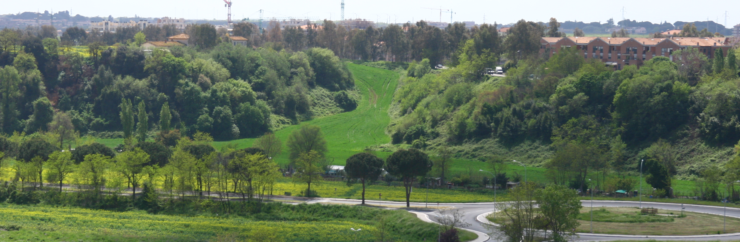
Qualche esempio di area naturale protetta urbana e periurbana
R.N. Valle dell’Aniene
R.N. Decima Malafede
R.N. Laurentino Acquacetosa
Foto: M. Mirabile

Slide 7
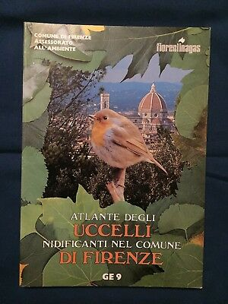
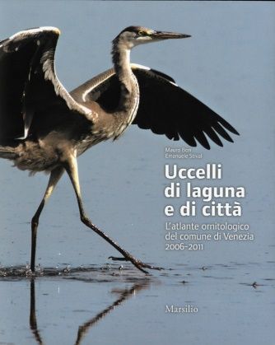
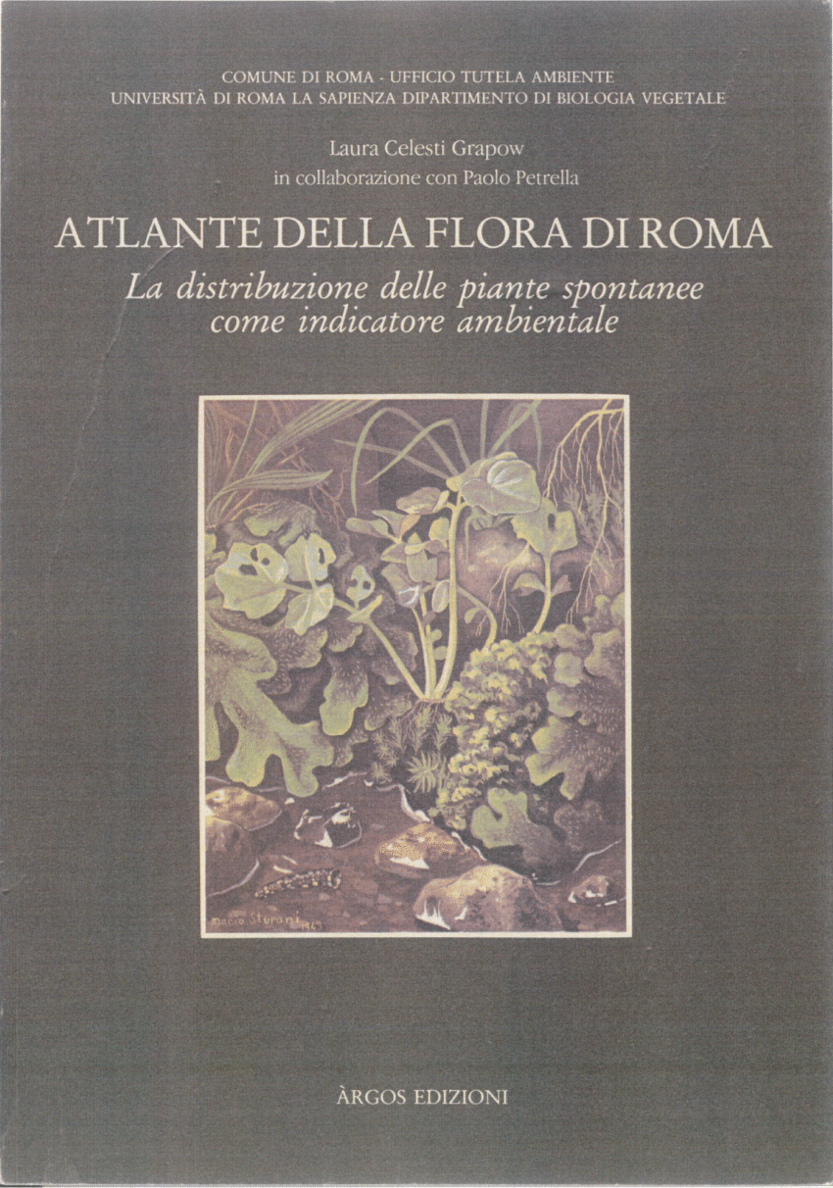
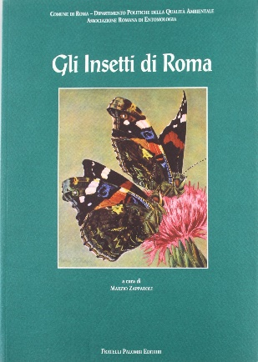

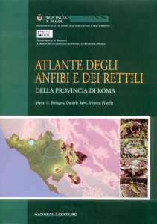
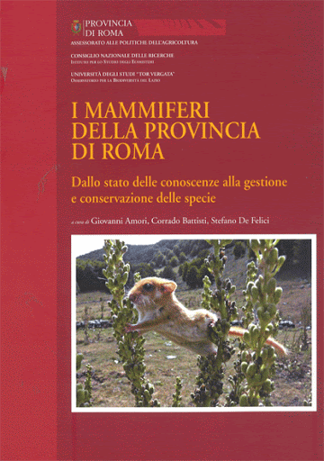
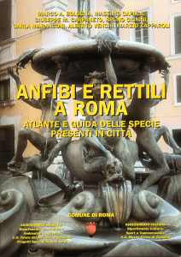
Atlanti faunistici urbani
Gli atlanti indagano la distribuzione delle varie specie nello spazio.
Utili per gestire e pianificare le aree verdi urbane e per monitorare la biodiversità.
Rappresentano validi strumenti per sensibilizzare i cittadini nei confronti della natura urbana.
I più diffusi sono quelli sugli uccelli e l’Italia è al primo posto al mondo per produzione di atlanti ornitologici urbani (ben 61 relativi a 41 città).
Notes:
La gestione delle aree verdi urbane (giardini pubblici, parchi, viali alberati, ma anche aree protette urbane e periurbane, verde fluviale ecc.) richiede strumenti conoscitivi di base che possano da un lato indirizzare ed aiutare la pianificazione, dall’altro costituire degli elementi che nel tempo permettano di monitorare anche lo stato relativo alla biodiversità in esse presente. Gli Atlanti biologici, faunistici o floristico-vegetazionali, indagando la distribuzione delle varie specie nello spazio - e non di rado anche l’abbondanza - costituiscono degli strumenti tecnico-scientifici particolarmente indicati per assolvere a queste funzioni.
Infine gli atlanti ornitologici rappresentano validi strumenti anche per sensibilizzare i cittadini nei confronti della natura urbana.
I dati pubblicati nel XIV Rapporto SNPA sulla qualità dell’ambiente urbano mostrano che l’Italia è al primo posto al mondo per produzione di atlanti ornitologici urbani,

Slide 8
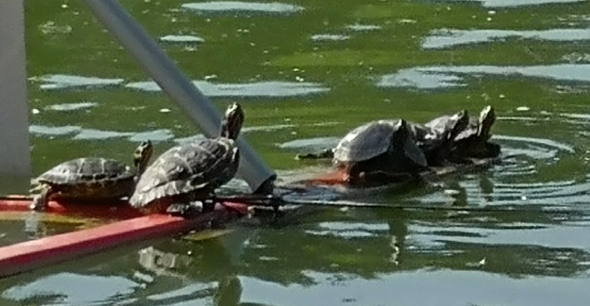
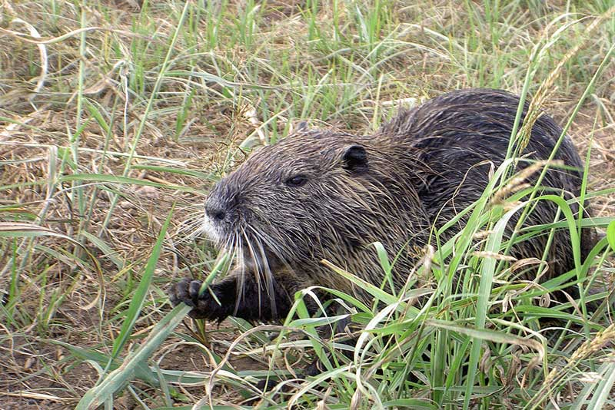
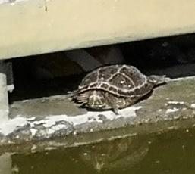
Specie aliene
Le specie aliene (o alloctone) sono quelle trasportate dall'uomo in modo volontario o accidentale al di fuori della loro area d'origine.
Alcune si insediano con successo nell'area in cui vengono introdotte, causando gravi danni alle specie e agli ecosistemi originari, spesso accompagnati da ricadute economiche e problemi sanitari. Queste specie sono definite specie aliene invasive.
Diversi lavori suggeriscono che le specie alloctone hanno più successo nelle città perché gli ambienti più urbanizzati favoriscono la loro diffusione. Le città tuttavia hanno anche un ruolo importante per sensibilizzare l’opinione pubblica.
Tartaruga palustre americana
Nutria
Parrocchetto dal collare
Foto: M. Mirabile
Foto: Hovev Landoy - GFDL
Foto: A. Sorace
Ulteriori dettagli: https://www.minambiente.it/pagina/specie-esotiche-invasive https://lifeasap.eu/index.php/it
Notes:
le città rappresentano delle aree di arrivo, concentrazione e diffusione di specie alloctone, ma contemporaneamente possono giocare un ruolo centrale nella prevenzione degli arrivi stessi, nel contrasto alla diffusione e nella mitigazione degli impatti di queste specie. Grazie infatti ai propri centri di aggregazione, divulgazione ed educazione (come le università, i musei, i giardini zoologici e botanici) le città possono contribuire ad aumentare in maniera significativa la consapevolezza dell’opinione pubblica e dei decisori politici in merito ai problemi e ai rischi posti dalla diffusione delle specie aliene invasive e diffondere l’adozione di comportamenti virtuosi da parte dei cittadini. Anche pratiche più attente nella gestione delle aree verdi pubbliche (parchi, giardini, ville comunali, argini fluviali, ecc.) e private (aree di pertinenza di autostrade e ferrovie, per es.), volte a modificare il meno possibile gli ambienti ospiti, aiuterebbe a ridurre il rischio di diffusione incontrollata di specie alloctone e ad aumentare la resilienza dell’“ecosistema urbano”. Alcune tra le specie aliene che si insediano con successo nell'area in cui vengono introdotte, si diffondono in maniera rapida causando gravi danni alle specie e agli ecosistemi originari di quel luogo, spesso accompagnati da ricadute economiche e problemi sanitari. Queste specie sono definite specie aliene invasive o IAS, acronimo dell'inglese Invasive Alien Species. o accidentale al di fuori della loro area d'origine. Ad es zanzara tigre trachemys scripta
Diversi lavori suggeriscono che le specie alloctone hanno più successo nelle città rispetto alle aree rurali o naturali perché le peculiari condizioni ambientali (habitat profondamente modificati dall’uomo) promuovono la loro diffusione (Gaertner et al., 2017): ci sono evidenze che queste specie traggano benefici dall’urbanizzazione e siano caratterizzate da densità più elevate e maggiore diversità negli ambienti più urbanizzati (Cadotte, 2017).
Specie di Rilevanza Unionale In particolare si tratta di 1 specie vegetale occasionale (Ludwigia grandiflora) e 5 specie animali stabilizzate (Nutria, tartaruga palustre americana, gambero rosso della Luisiana, tamia siberiano, Pseudorasbora) di cui le prime due particolarmente diffuse.
https://www.minambiente.it/pagina/specie-esotiche-invasive
https://lifeasap.eu/index.php/it/

Slide 9
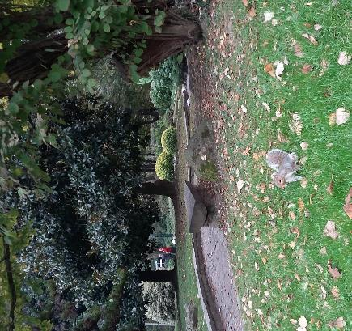
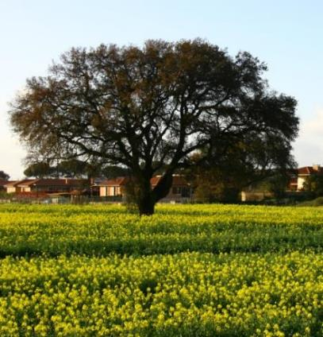
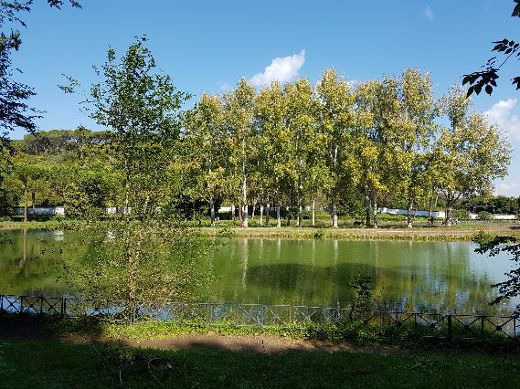
Aree verdi e animali
Una corretta realizzazione delle aree verdi può favorire la presenza di animali. Ad esempio:
impiantare i nuovi alberi/arbusti in maniera quanto più varia per creare un habitat più vicino a condizioni di naturalità;
privilegiare le specie nostrane;
selezionare anche specie con fiori e frutti che possono essere fonte di cibo per numerose specie (uccelli, insetti impollinatori)
privilegiare le specie con chiome folte e ramificate, che possono rappresentare habitat idonei alla nidificazione;
creare aree umide.
Foto: S. Brini, M. Mirabile

Slide 10

UNA GIORNATA IN CITTÀ: ALLA SCOPERTA
DEL NOSTRO AMBIENTE
ISPRA
www.isprambiente.gov.it/
Servizio per le valutazioni ambientali, integrate e strategiche, e per le relazioni tra ambiente e salute
Sezione per le valutazioni ambientali nelle aree urbane
Iniziativa elaborata da: Massimiliano Bultrini, Marco Faticanti, Giuliana Giardi, Arianna Lepore
Focus tematico su verde urbano e biodiversità animale realizzato da Marzia Mirabile
(Area per i pareri tecnici e per le strategie di conservazione e gestione del patrimonio faunistico nazionale e per la mitigazione di danni ed impatti)
e-mail per invio elaborati: giuliana.giardi@isprambiente.it
Notes:
Si ringraziano gli insegnati e gli studenti che hanno assistito a questa audio lezione, modulo specifico del progetto di educazione ambientale una giornata in città alla scoperta del nostro ambiente. Si pregano gli insegnati di inviare gli elaborati che scaturiscono da tale presentazione all’indirizzo riportato nella slide.

